Slide 1




1
CHÀO MỪNG CÁC EM
HỌC SINH LỚP 6

Slide 2
Bài 2. KÍ HIỆU VÀ CHÚ GIẢI TRÊN MỘT SỐ BẢN ĐỒ
THÔNG DỤNG
CHUẨN BỊ
TẬP BẢN ĐỒ ĐỊA LÝ LỚP 6
SÁCH GIÁO KHOA ĐỊA LÝ 6
VỞ- BÚT GHI BÀI

Slide 3



Bài 2. KÍ HIỆU VÀ CHÚ GIẢI TRÊN MỘT SỐ BẢN ĐỒ THÔNG DỤNG
Nội dung 1
Nội dung 2
KÍ HIỆU BẢN ĐỒ
VÀ
CHÚ GIẢI
CÁC LOẠI KÍ HIỆU
BẢN ĐỒ

Slide 4

1
Bài 2. KÍ HIỆU VÀ CHÚ GIẢI TRÊN MỘT SỐ BẢN ĐỒ THÔNG DỤNG
NỘI DUNG 1: KÍ HIỆU BẢN ĐỒ VÀ CHÚ GIẢI
1. Quan sát các hình ảnh 2.1 trang 122 SGK, tìm hình ảnh thích hợp với các đáp án a, b, c, d.
2. Đọc kênh chữ trang 122 SGK để hiểu về kí hiệu bản đồ, ý nghĩa kí hiệu bản đồ
3.Quan sát hình 2.2 và hình 2.3 xác định bảng chú giải nằm ở đâu trong bản đồ, bảng chú giải thể hiện các đối tượng địa lí nào?cho biết sắt, than, ranh giới Hà Nội được biểu hiện bằng kí hiệu nào?Rút ra ý nghĩa của bảng chú giải trên bản đồ.

Slide 5
BÀI 2:KÍ HIỆU VÀ CHÚ GIẢI TRÊN MỘT SỐ BẢN ĐỒ THÔNG DỤNG
1
NỘI DUNG 2: CÁC LOẠI KÍ HIỆU BẢN ĐỒ
1. Quan sát hình 2.2, 2.3 SGK để nhận biết các kí hiệu trên bản đồ
2. Dựa vào kênh chữ mục II trong SGK trang 123 để hiểu rõ về kí hiệu bản đồ( kí hiệu hình học, kí hiệu tượng hình, kí hiệu màu sắc, nét chải) phân biệt được hệ thống kí hiệu( kí hiệu điểm, kí hiệu đường, kí hiệu diện tích)

Slide 6

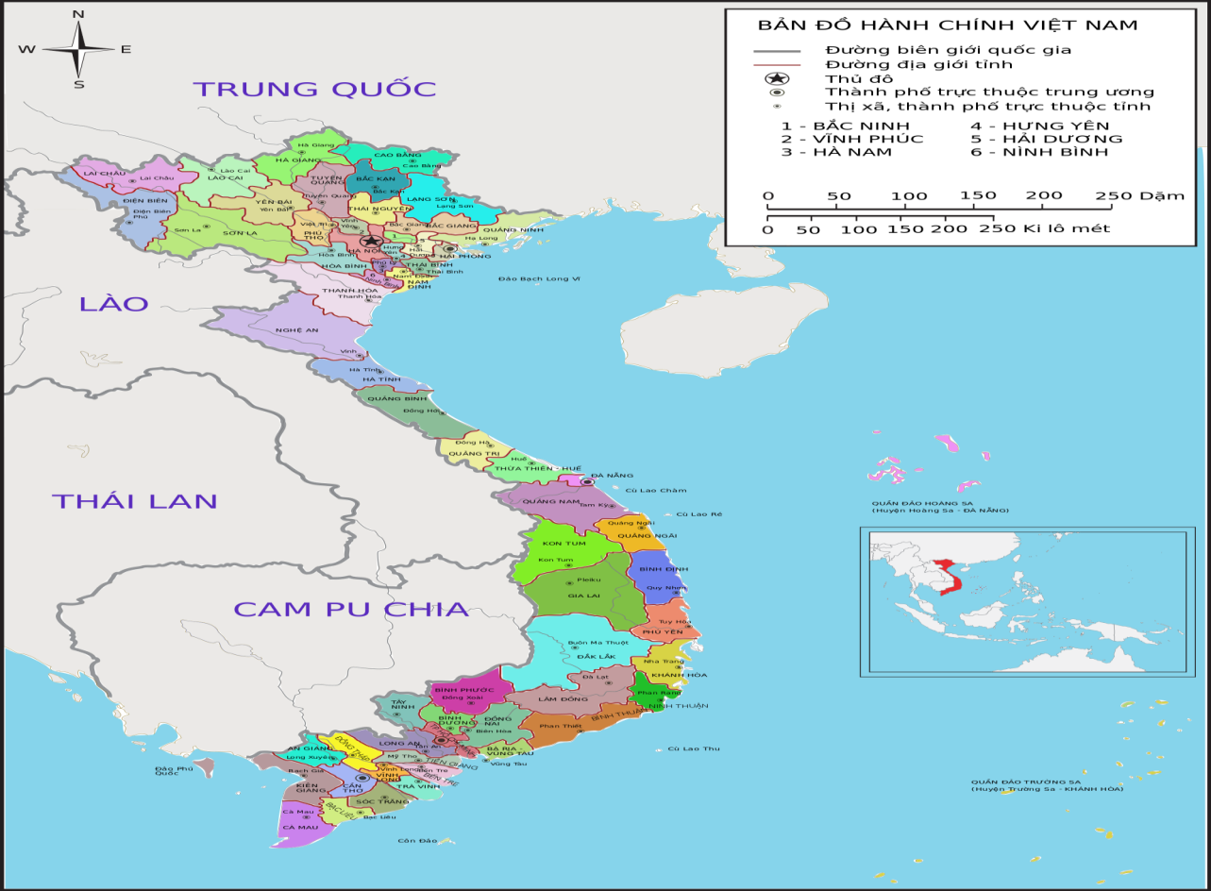
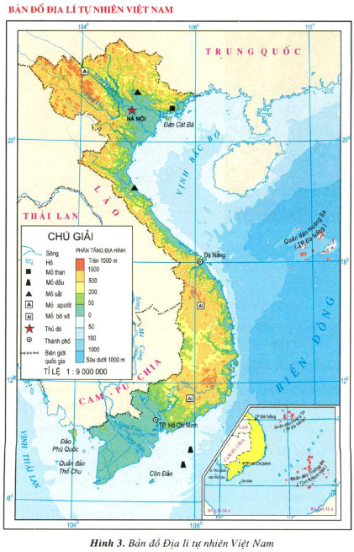
BÀI 2:KÍ HIỆU VÀ CHÚ GIẢI TRÊN MỘT SỐ BẢN ĐỒ THÔNG DỤNG
1
NỘI DUNG 3: LUYỆN TẬP
2. Hoàn thành bài tập luyện tập SGK
1.Quan sát bản đồ địa lí tự nhiên Việt Nam và bản đồ địa lí hành chính Việt Nam để hoàn thành phiếu học tập
.

Slide 7
BÀI 2:KÍ HIỆU VÀ CHÚ GIẢI TRÊN MỘT SỐ BẢN ĐỒ THÔNG DỤNG
VẬN DỤNG
Tự làm các kí hiệu điểm, hình học, chữ bằng bìa cứng (Mỗi loại kí hiệu làm khoảng 3-5 kí hiệu)

Slide 8


CHÚC CÁC EM HỌC TỐT

